Slide 1

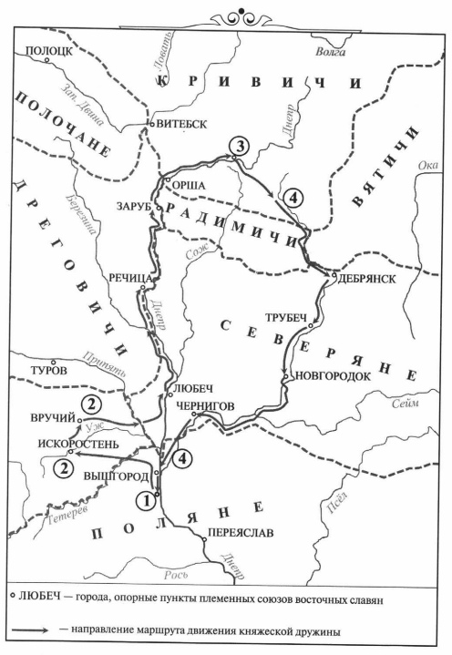
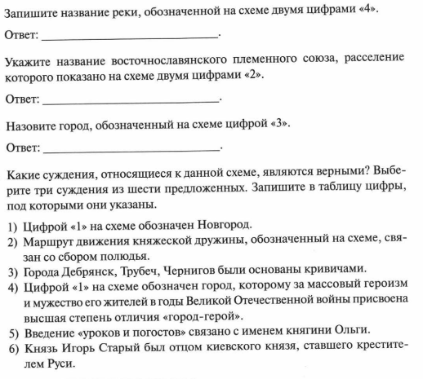
Десна
Древляне
Смоленск
245

Slide 2
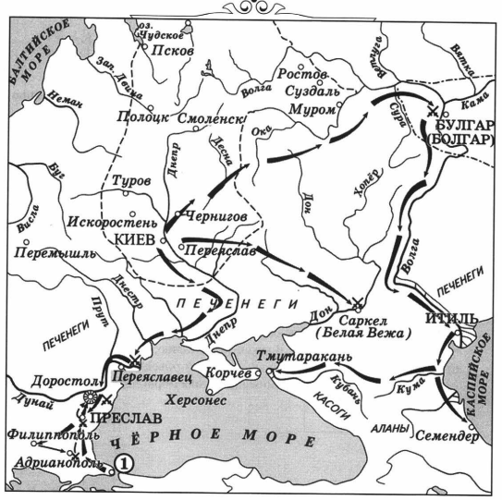
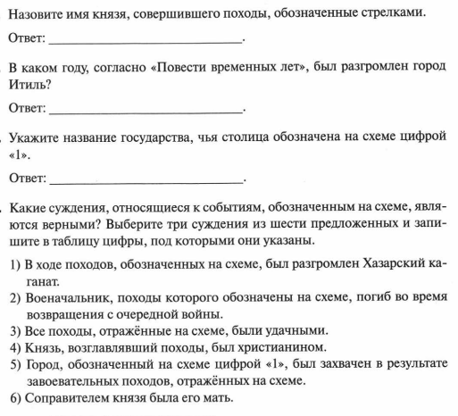
Святослав
965
Византия
126

Slide 3
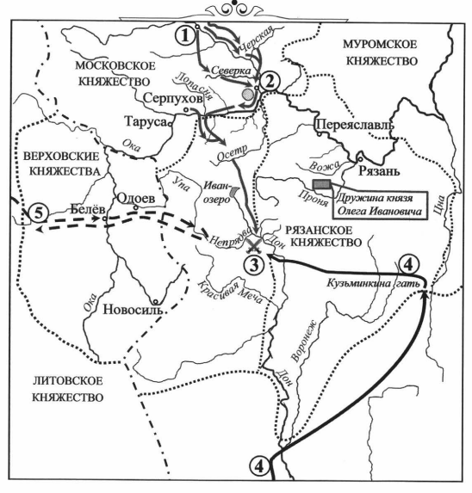
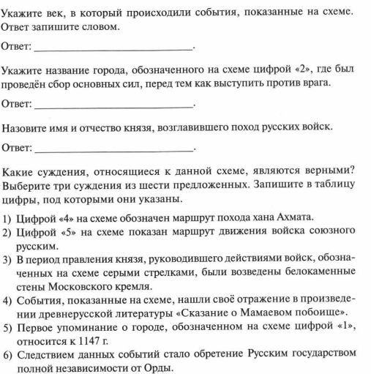
Четырнадцатый
Коломна
Дмитрий Иванович
345

Slide 4
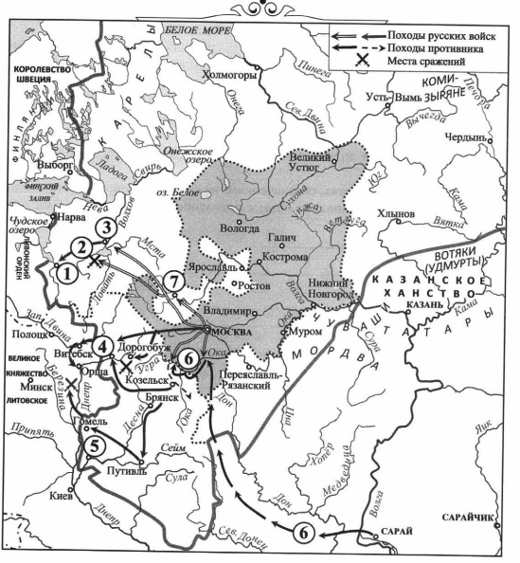
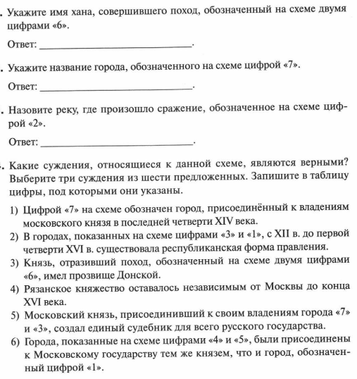
Ахмат
Тверь
Шелонь
256

Slide 5
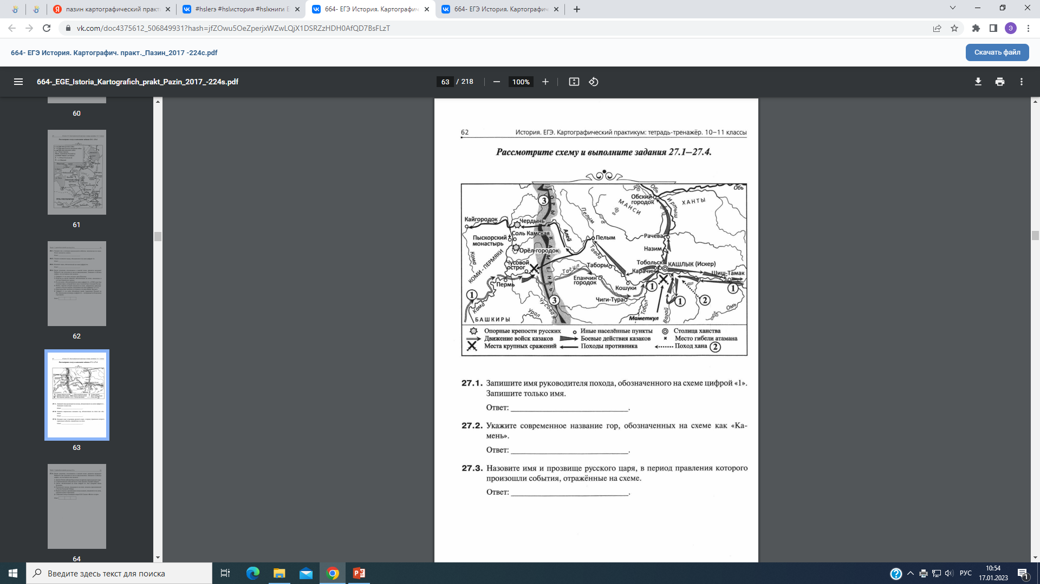
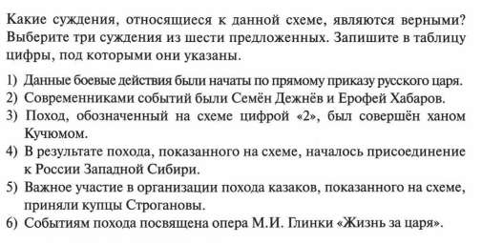
Ермак
Уральские
Иван Грозный
345

Slide 6
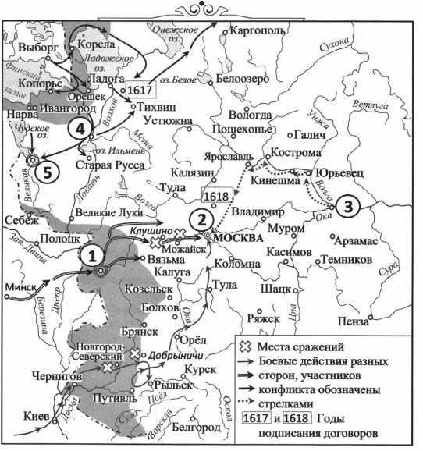
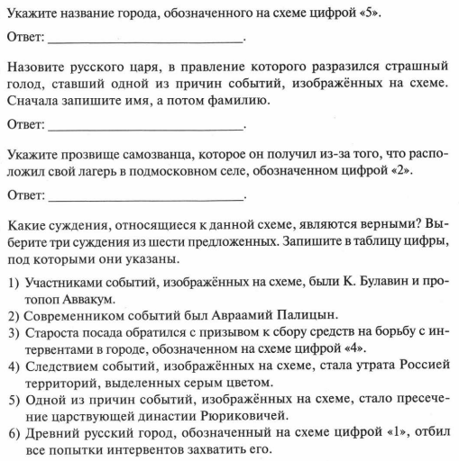
Псков
Борис Годунов
Тушинский вор
245

Slide 7
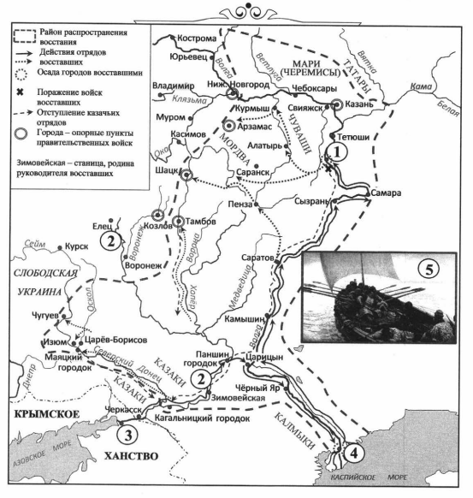
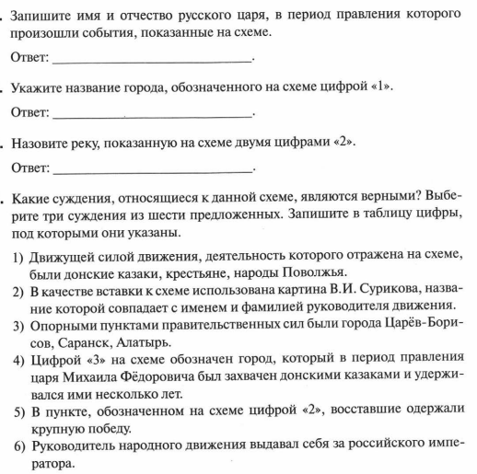
Алексей Михайлович
Симбирск
Дон
124

Slide 8

В 1648 году в Москве случился так называемый "Соляной бунт".
Назовите не менее трёх его последствий.

Slide 9
Причины приглашения иностранца Владислава на российский престол.

Slide 10
В 1558-1583 году проходила так называемая "Ливонская война". Назовите не менее трёх её последствий для России.

Slide 11
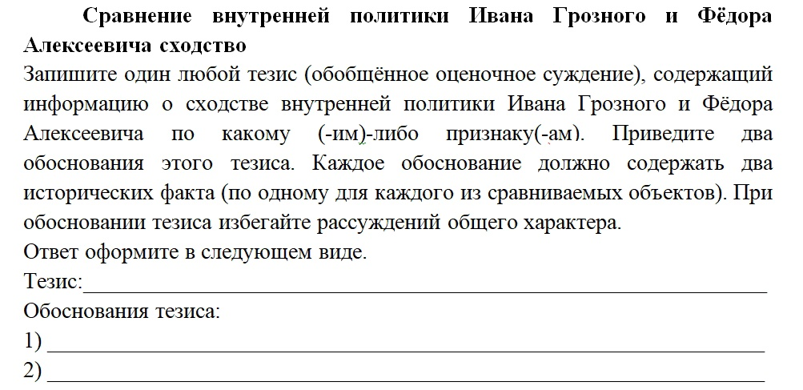

Slide 12
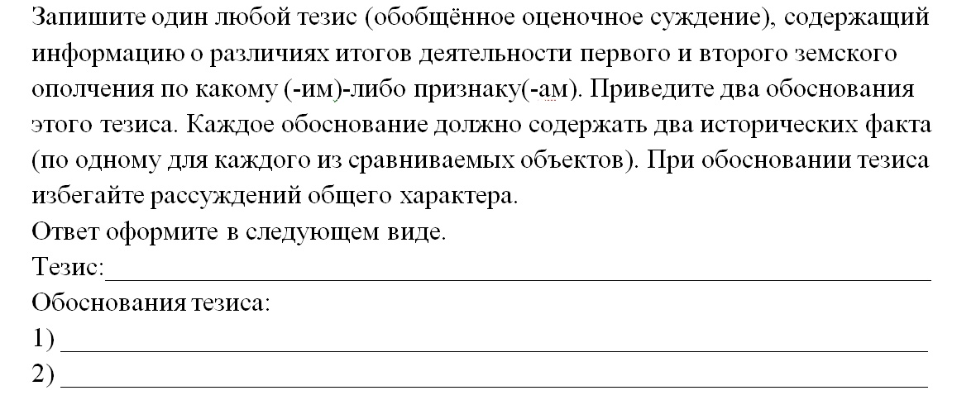

Slide 13
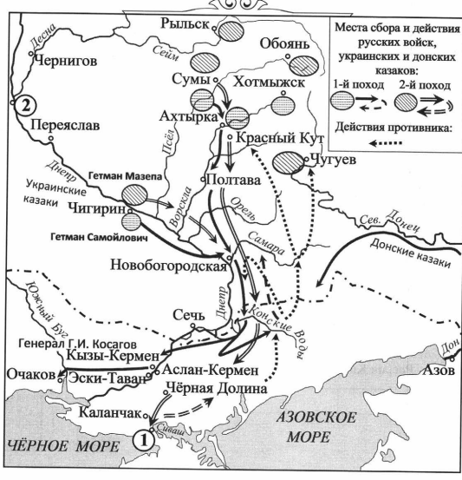
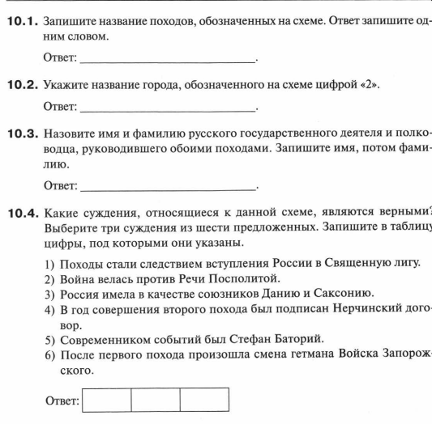
Крымские
Киев
Василий Голицын
146

Slide 14
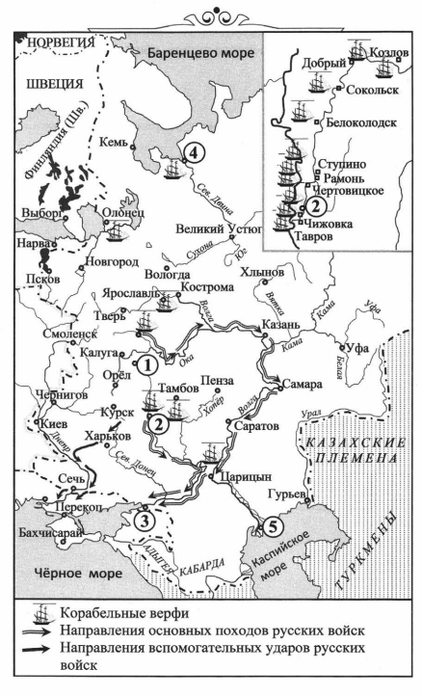
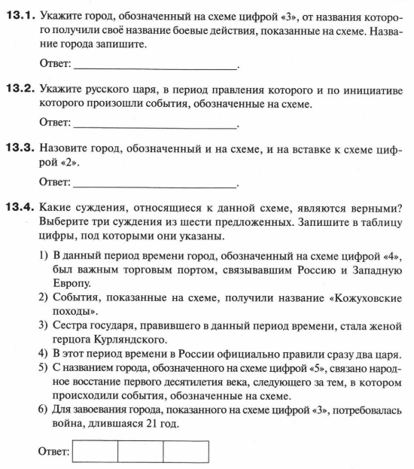
Азов
Петр Великий
Воронеж
145

Slide 15
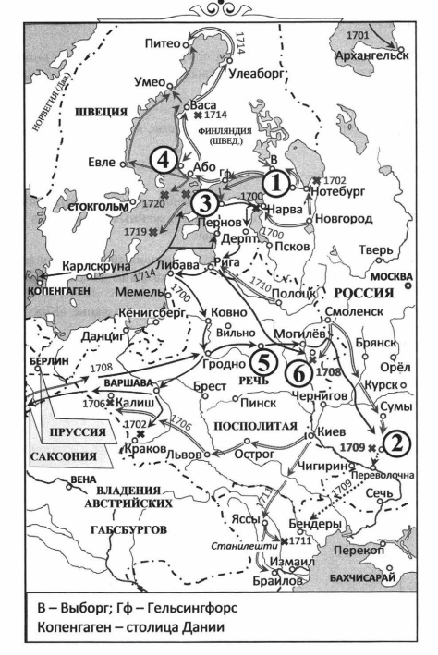
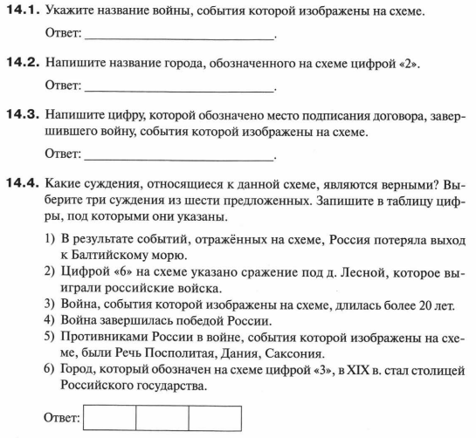
Северная
Полтава
4
234

Slide 16
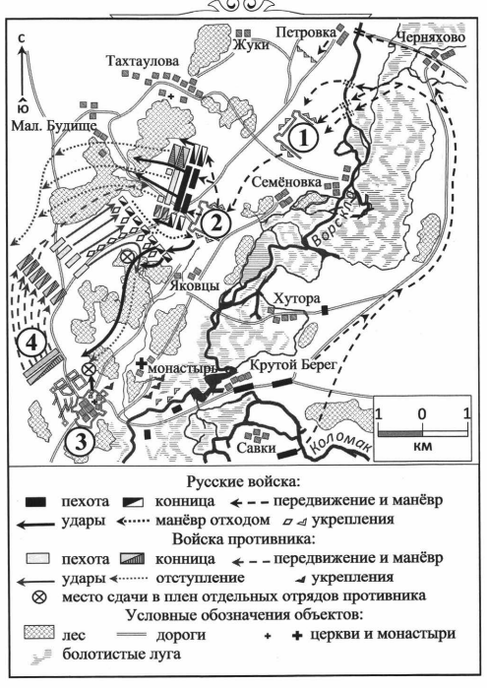
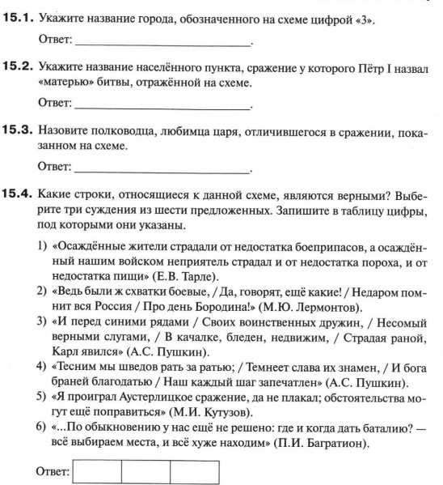
Полтава
Лесная
Меншиков
134

Slide 17

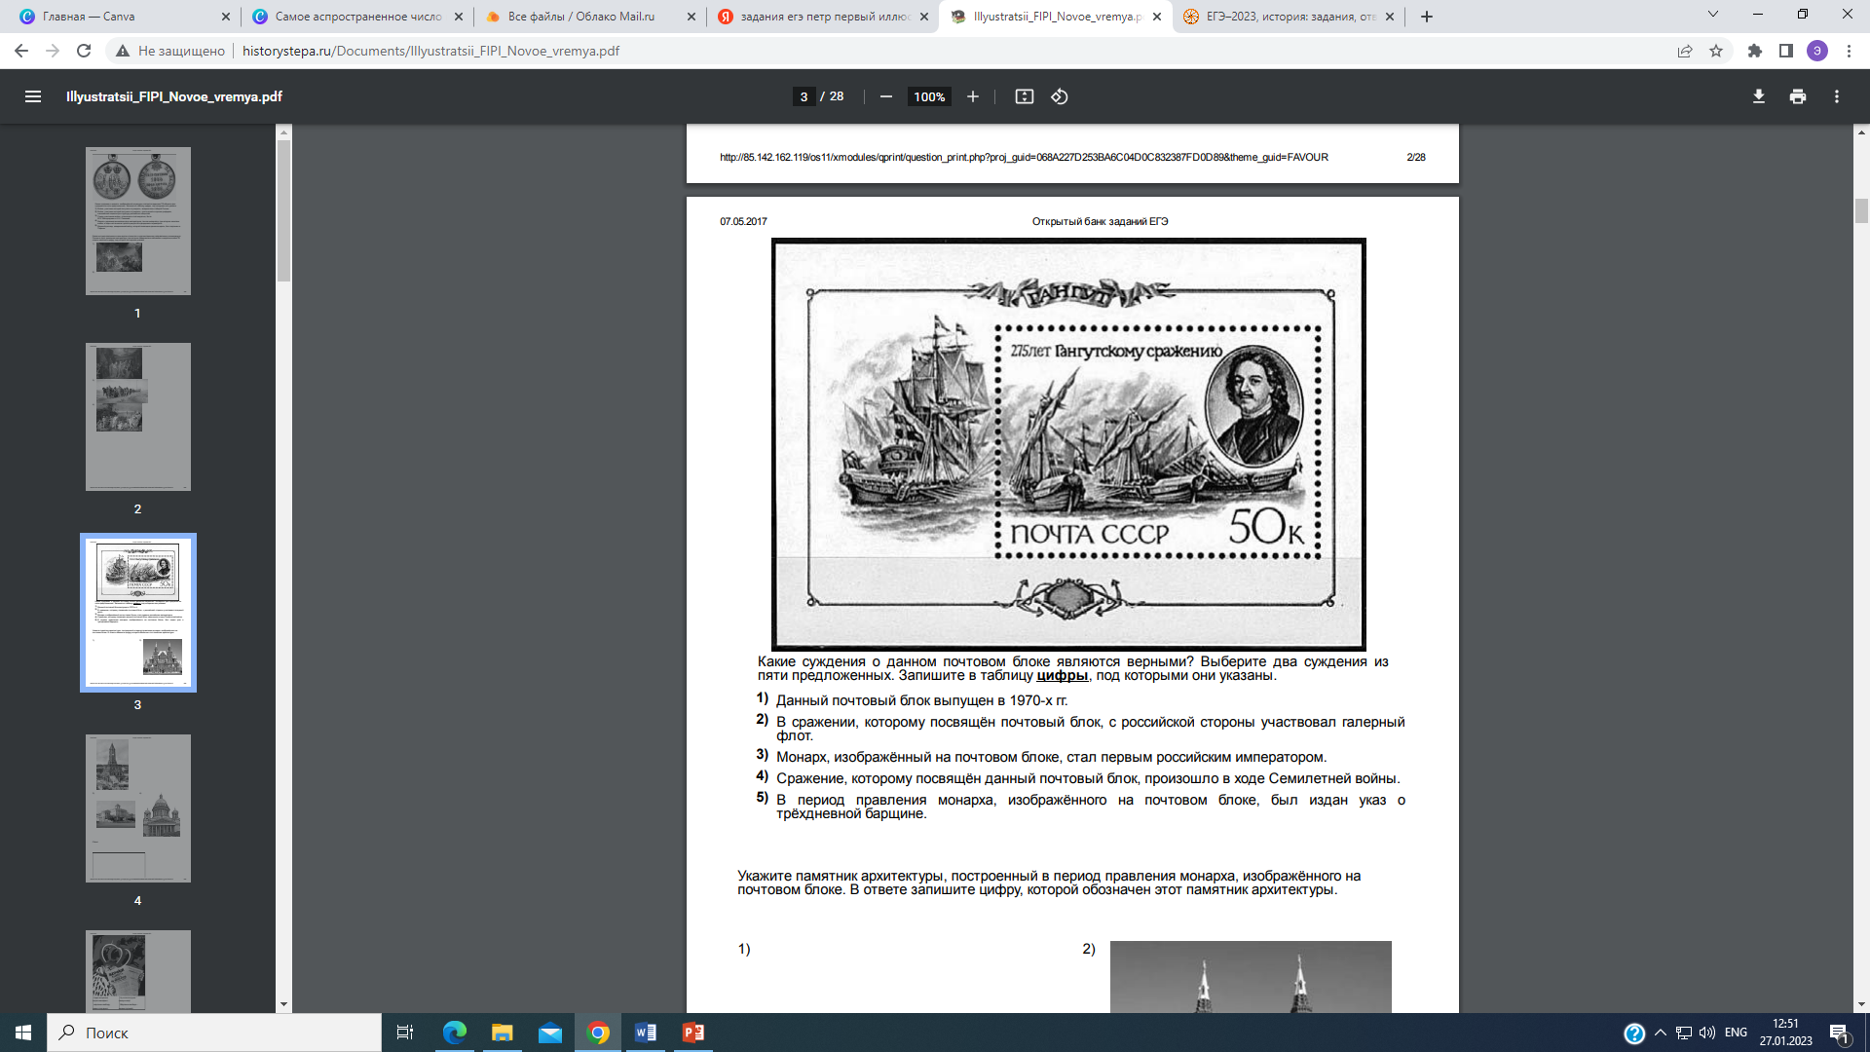

Slide 18
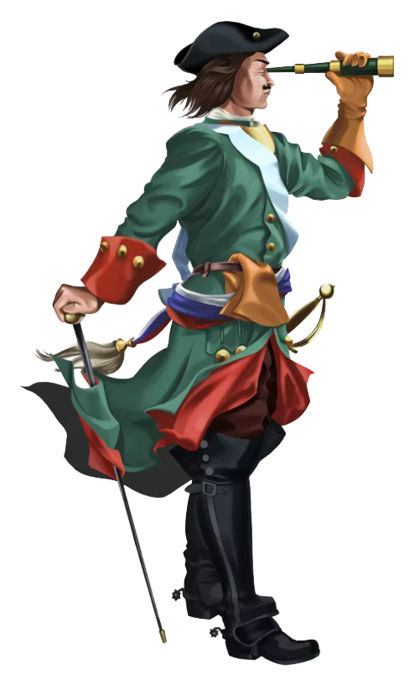
Внутренняя политика
Петра Великого

Slide 19

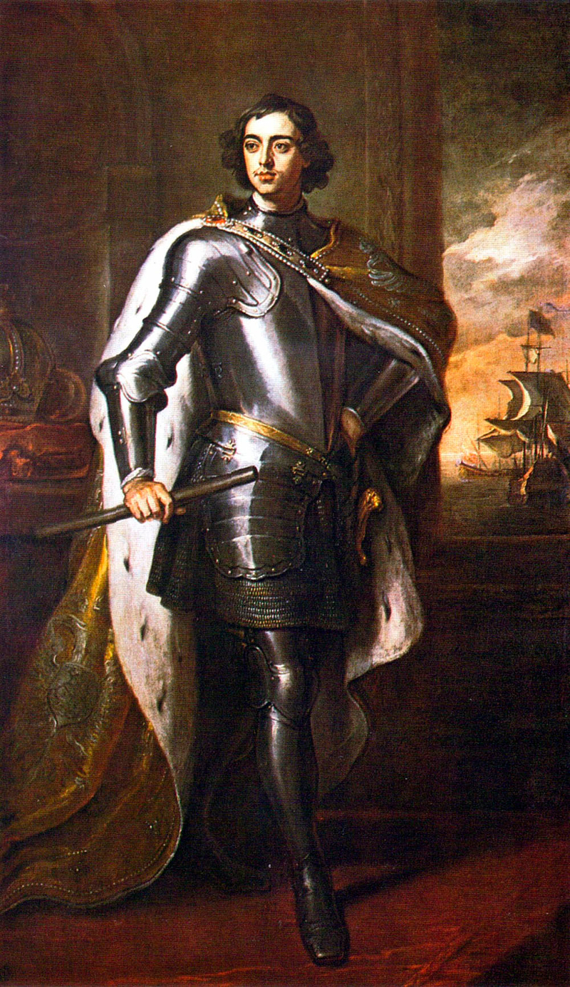
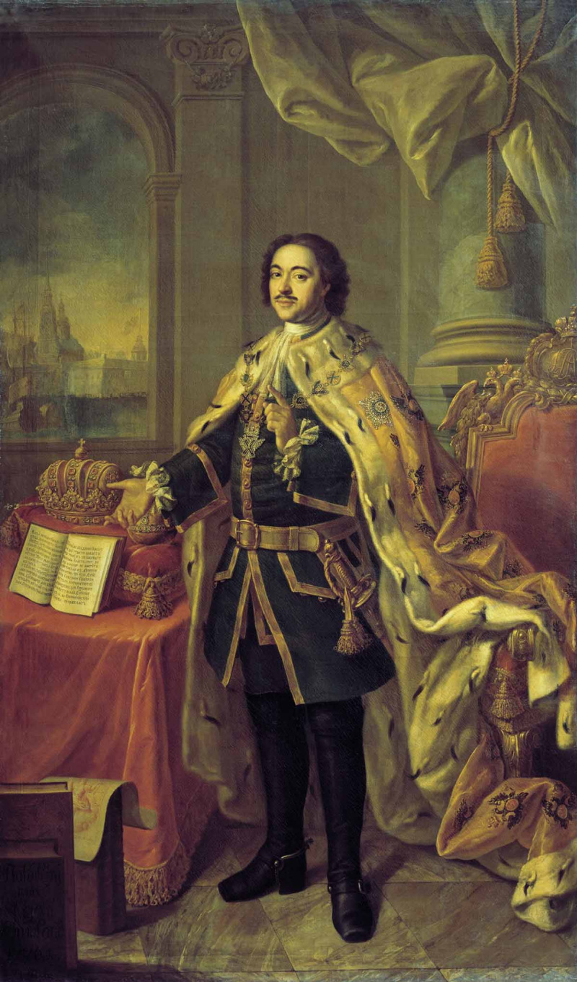
Пётр 1(1689-1725)
Г. Кнеллер. Портрет Петра I. 1698.
Антропов. Портрет Петра I. 1770

Slide 20
Запишите один любой тезис (обобщённое оценочное суждение), содержащий информацию о различиях в положении дворянства в периоды правлений Петра I и Екатерины II по какому(-им)-либо признаку(-ам). Приведите два обоснования этого тезиса. Каждое обоснование должно содержать два исторических факта (по одному для каждого из сравниваемых объектов). При обосновании тезиса избегайте рассуждений общего характера.
Ответ оформите в следующем виде.
Тезис:_____________________________________________________________
Обоснования тезиса:
1) ________________________________________________________________
2) ________________________________________________________________

Slide 21
Запишите один любой тезис (обобщённое оценочное суждение), содержащий информацию о различиях в положении русского дворянства в последние годы царствования Петра I и Александра II по какому(-им)-либо признаку(-ам). Приведите два обоснования этого тезиса. Каждое обоснование должно содержать два исторических факта (по одному для каждого из сравниваемых объектов). При обосновании тезиса избегайте рассуждений общего характера.
Ответ оформите в следующем виде.
Тезис:_____________________________________________________________
Обоснования тезиса:
1) ________________________________________________________________
2) ________________________________________________________________

Slide 22
Запишите один любой тезис (обобщённое оценочное суждение), содержащий информацию о различиях в положении крестьянства в периоды правлений Петра I и Елизаветы Петровны по какому(-им)-либо признаку(-ам). Приведите два обоснования этого тезиса. Каждое обоснование должно содержать два исторических факта (по одному для каждого из сравниваемых объектов). При обосновании тезиса избегайте рассуждений общего характера.
Ответ оформите в следующем виде.
Тезис:_____________________________________________________________
Обоснования тезиса:
1) ________________________________________________________________
2) ________________________________________________________________

Slide 23
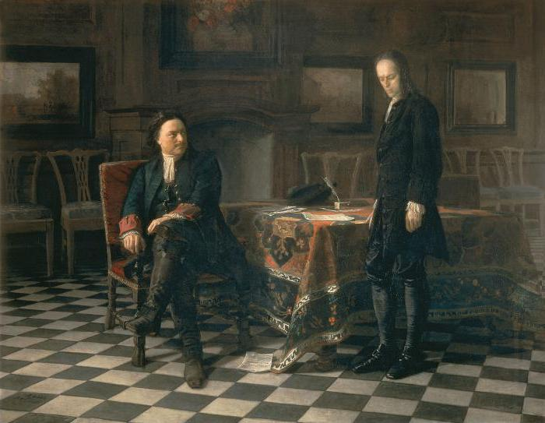
РЕФОРМЫ УПРАВЛЕНИЯ ПЕТРА I
Пётр I допрашивает царевича Алексея Петровича в Петергофе
Николай Ге, написанная в 1871 году.

Slide 24
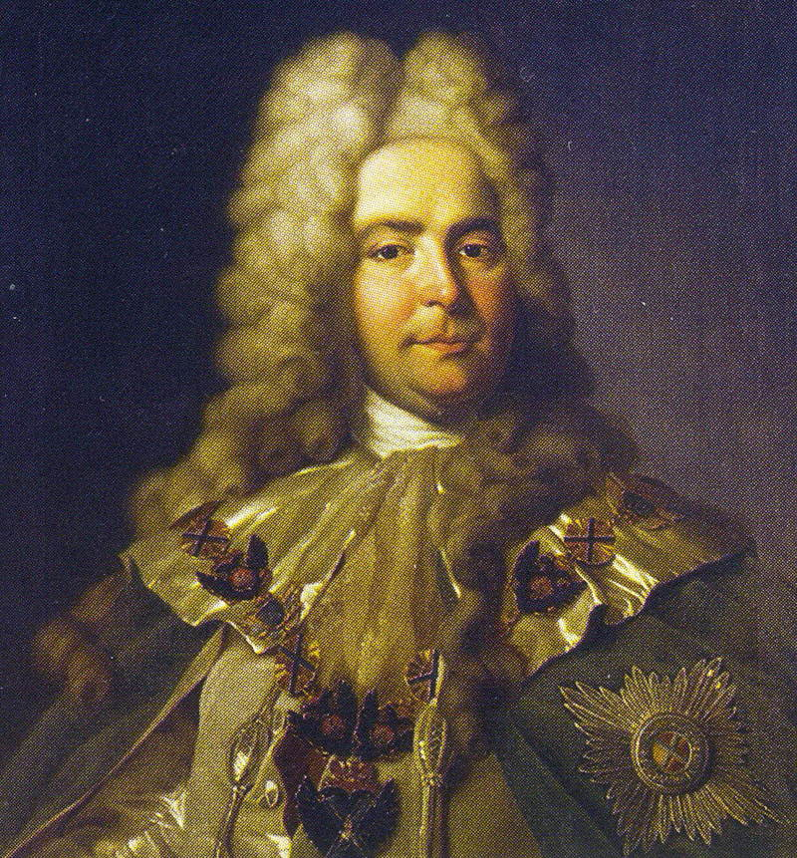
СОЗДАНИЕ СЕНАТА И КОЛЛЕГИЙ
Одновременно с Сенатом появилась должность фискалов.
выявляли случаи нарушения указов
выявляли случаи злоупотреблений властью|
ПАВЕЛ ИВАНОВИЧ ЯГУЖИНСКИЙ

Slide 25
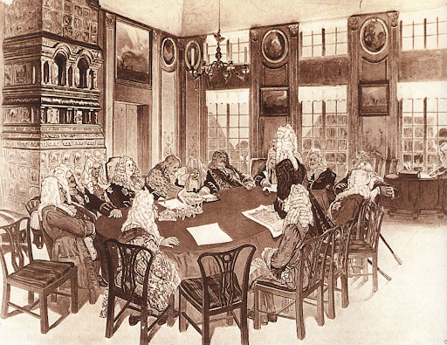
Сенат — высший государственный орган, назначавшийся царём и осуществлявший законодательную, исполнительную и судебную власть.
Сенат петровского времени.
Д. Н. Кардовский
«Ныне уже всё у вас в руках»

Slide 26
Коллегии — высшие органы отраслевого управления в Российской империи, в основе работы которых лежал коллегиальный (совместный) принцип управления.
Сенат петровского времени.
Д. Н. Кардовский
«Ныне уже всё у вас в руках»

Slide 27



СОЗДАНИЕ СЕНАТА И КОЛЛЕГИЙ
В 1720 году был составлен Генеральный регламент.
Он регулировал деятельность (полномочия, обязанности) каждой из 12 коллегий.

Slide 28

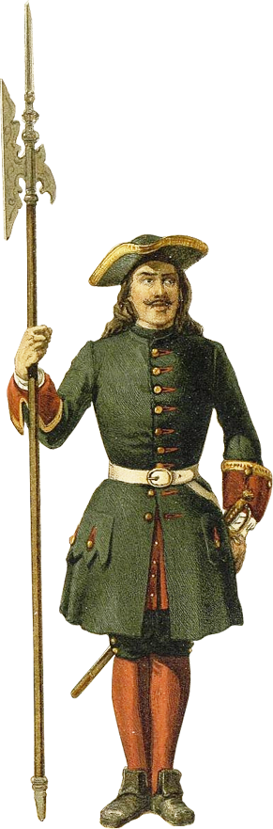
1705
рекрутские наборы, регулярная армия
(обязательная пожизненная служба дворян)

Slide 29
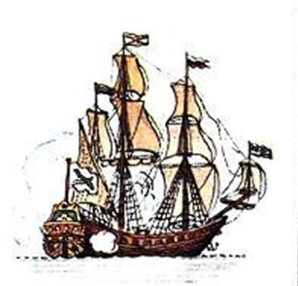
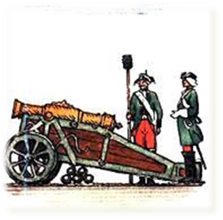
Усиление государственного вмешательства в экономику
С 1715 года – поощрение частного предпринимательства
Введение казенной монополии на соль для пополнения казны
Протекционизм — поддержка развития отечественной промышленности и вывоза товаров за границу.
Меркантилизм — преобладание вывоза товаров из страны над ввозом для концентрации денег внутри страны.

Slide 30
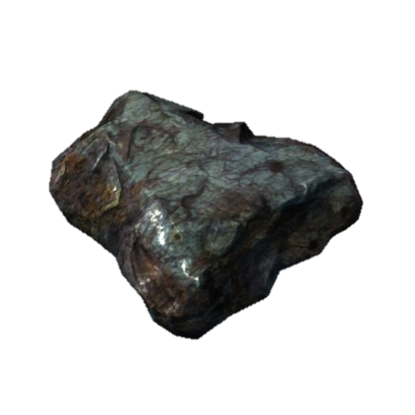
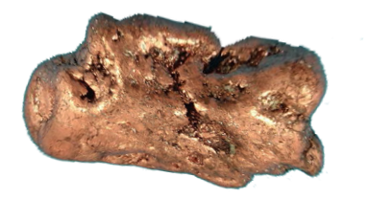
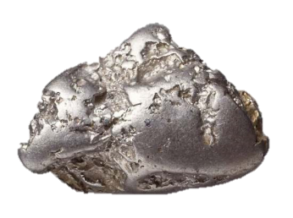
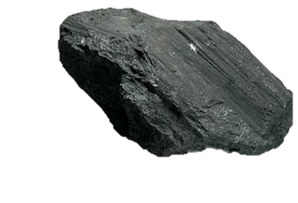
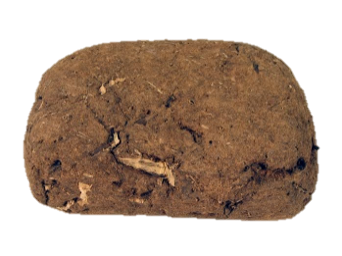
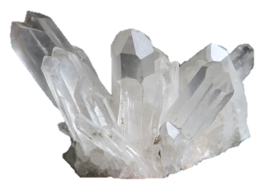
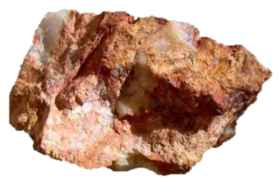
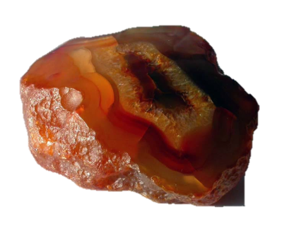
Поощрялась государством также и добыча полезных ископаемых.
В 1719 г. была издана «Берг-привилегия»
ЦВЕТНЫЕ МЕТАЛЛЫ
КАМЕННЫЙ УГОЛЬ
ЖЕЛЕЗНАЯ РУДА
СЕРЕБРО
ТОРФ
ГОРНЫЙ ХРУСТАЛЬ
СЕЛИТРА
СЕРДОЛИК

Slide 31
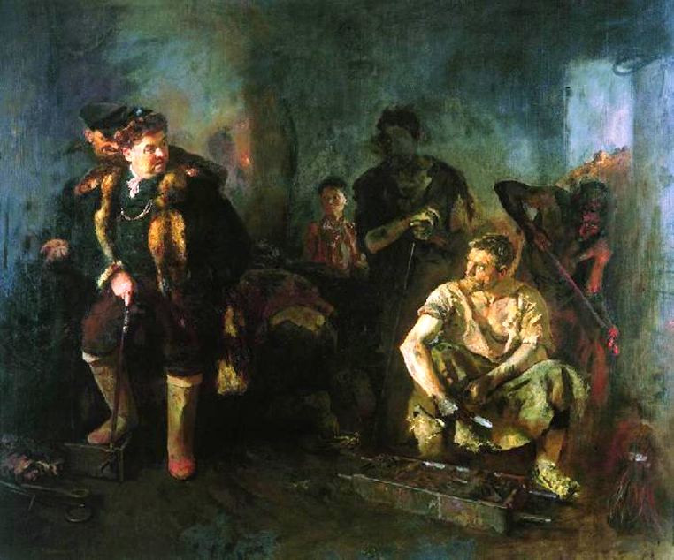
По Указу 1703 г. крепостных или черносошных крестьян приписывали к мануфактурам
для работы в счёт
государственной подати
= приписные.
А в 1721 г. владельцам
мануфактур было разрешено
покупать для предприятия
крестьян без земли =
посессионные.

Slide 32
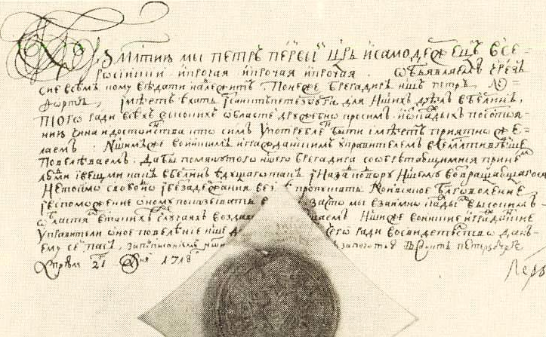
1718-1724-перепись и подушная подать ( с 1725)
форма прямого налога, когда налог взимается с каждого подлежащего налогообложению человека
( «души»), выявленного по результатам переписи.

Slide 33
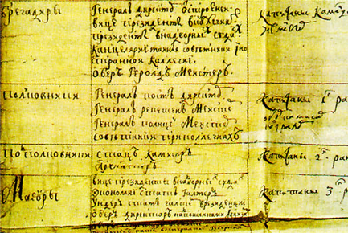
ИЗМЕНЕНИЯ В ПОЛОЖЕНИИ ДВОРЯНСТВА
В 1722 г. император принял Табель о рангах:
Было определено XIV классов (рангов) чиновников.
Всякий получивший чин VIII класса становился потомственным дворянином.

Slide 34
Табель о рангах
Н
А
С
Л
Е
Д
Н
О
Е
Л
И
Ч
Н
О
Е

Slide 35
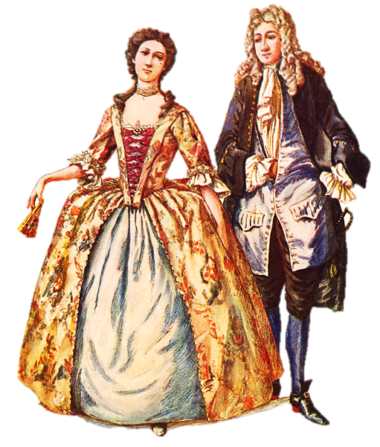
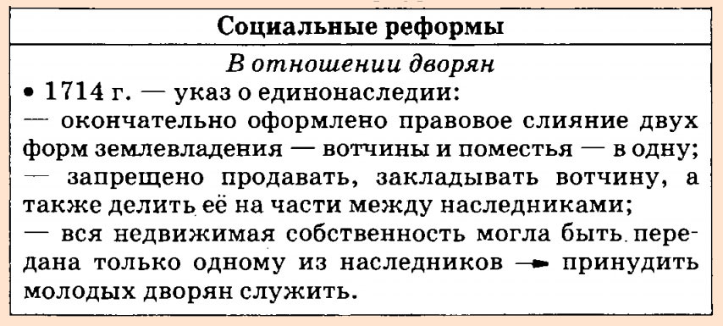
Указ о единонаследии
1714 года

Slide 36

18. В 1714 г. Пётр I подписал указ о единонаследии.
Укажите три любых последствия данного события.

Slide 37
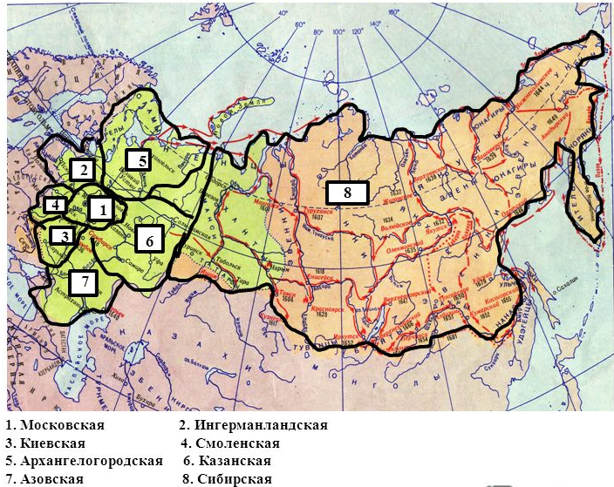
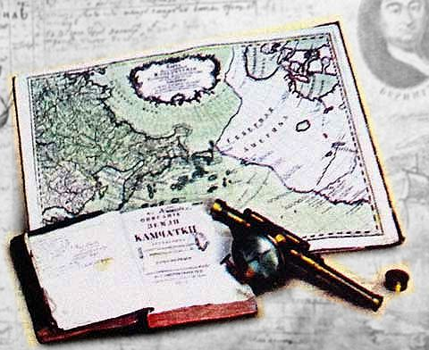
1708-1710, 1719 годы – проведена административно-территориальная реформа
Губерния
(глава – губернатор)
Провинция
(глава – воевода)
Уезд
(глава – земский комиссар)

Slide 38
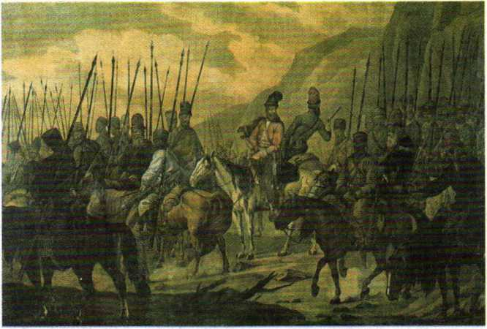
В 1707 году на Дону вспыхнуло Булавинское восстание. Оно длилось до 1709 года. В число восставших в основном входили недовольные своим положением казаки и крестьяне.

Slide 39

Итоги
Жестокое подавление восстания
Уничтожение всех городков , в которых жили беглые крестьяне, возвращение крестьян их владельцам.
Потеря Доном самостоятельности, конец казацкой вольности.

Slide 40

«Дело царевича Алексея»
В 1722 г. Петр издал указ о престолонаследии, в котором оговорил право самодержца самому назначать наследника, ведь подрастал сын царевича Алексея — Петр Алексеевич.

Slide 41


1719- первый музей- кунсткамера
1721- СИНОД-часть государственного аппарата, во главе- обер-прокурор (должность утверждена в 1722)

Slide 42



Slide 43

Шрифт, введённый в России Петром I в 1708 году для печати светских изданий в результате первой реформы русского алфавита.

Slide 44


